Slide 1
PART 26
Pengertian dan Cara Penggunaan Tipe Data Set Pascal

Slide 2
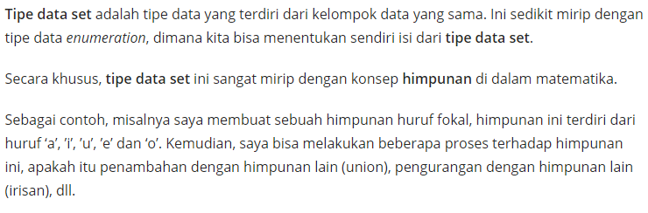
Pengertian Tipe Data Set Pascal

Slide 3
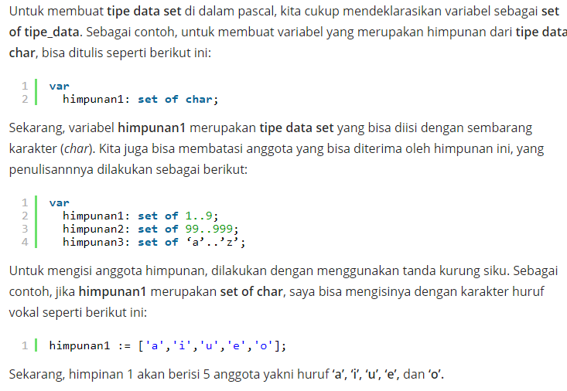
Cara Penggunaan Tipe Data Set Pascal

Slide 4
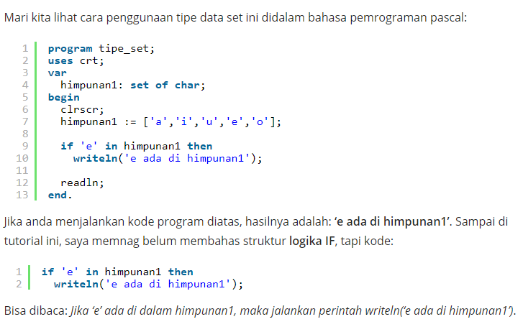

Slide 5
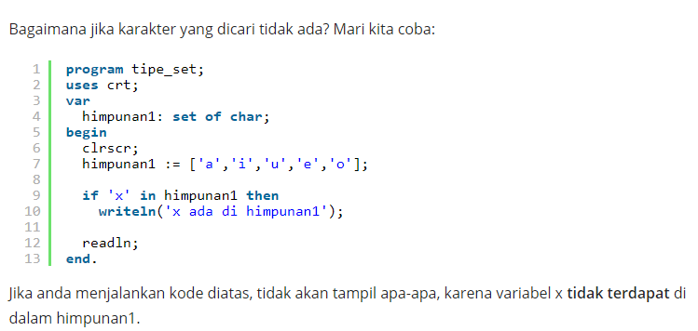

Slide 6
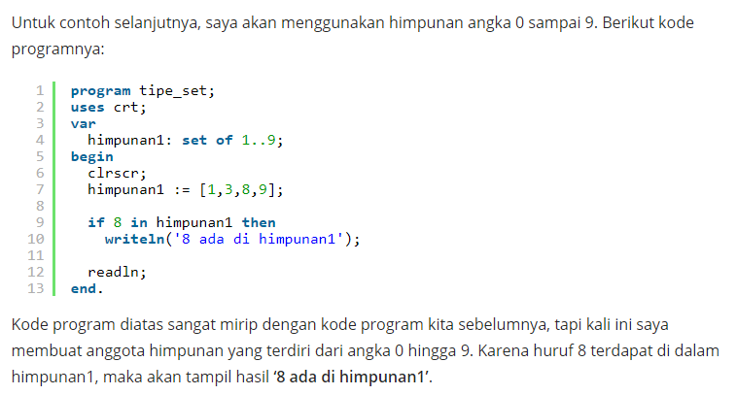

Slide 7
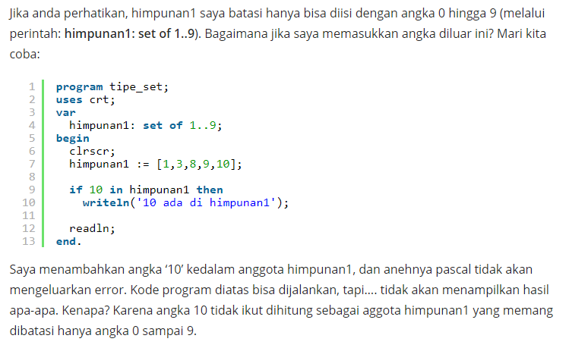

Slide 8
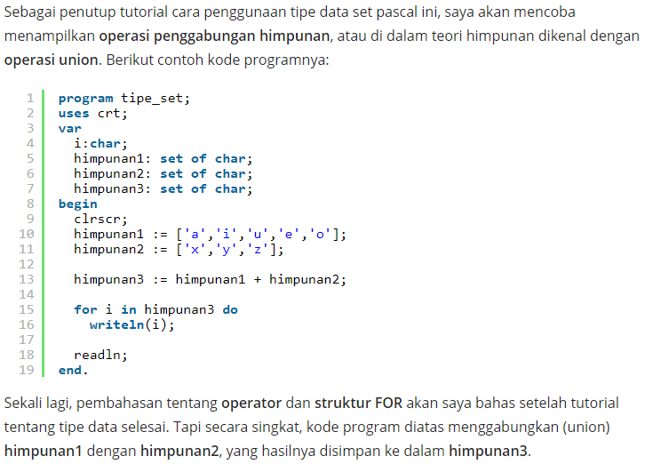

Slide 9
